Slide 1

去中心化论文评分平台：基于Web3理念的开放学术评估体系
实现透明与开放的学术评估
Notes:
AI 生成的内容可能不正确。 --- 在当前的学术界，传统的同行评审制度面临着许多挑战。通过去中心化的论文评分平台，我们引入Web3理念，旨在创建一个开放且透明的学术评估体系。接下来，我们将深入探讨这一构想的各个方面。 图像源: Microsoft 365 内容库

Slide 2
议程安排
学术同行评审制度的挑战和弊端
去中心化论文评分平台的基础构想
平台的主要功能和用户体验
当前进展和实现功能
平台的目标和愿景
Notes:
--- 本次演讲将分为几个部分：首先，我们将讨论当前学术同行评审制度的挑战和弊端。接着，阐述去中心化论文评分平台的基础构想。随后，我们将介绍平台的主要功能和用户体验。最后，我们将分享当前进展和实现功能，以及平台的目标和愿景。 图像源: Microsoft 365 内容库

Slide 3
学术同行评审制度的挑战和弊端
Notes:
当前的学术同行评审制度存在许多问题，这些问题影响了研究的质量和传播效率。我们将讨论评审过程的不透明性、长周期对学术传播速度的影响，以及少数人对评审权力的集中所带来的挑战。

Slide 4

不透明的评审过程
缺乏透明度
许多学术期刊的评审过程缺乏透明度，使研究人员难以获得有关标准的信息。
影响作者反馈
评审的不透明性影响了作者对反馈的接受，阻碍了他们的研究改进。
信任问题
缺乏透明度削弱了研究人员对评审系统的信任，影响学术交流。
Notes:
--- 许多学术期刊的评审过程缺乏透明度，导致研究者难以了解评审的标准和结果。这种不透明性不仅影响了作者对反馈的接受，也削弱了对评审系统的信任。 图像源: Microsoft 365 内容库

Slide 5

周期长影响学术传播速度
传统评审过程
传统的评审过程通常需要数月到数年的时间，严重延缓了研究成果的传播。
科学的进步
长时间的评审周期影响了科学的进步，阻碍了新的研究成果被广泛应用。
高效评审机制
学术环境需要更高效的评审机制，以加速知识的分享和传播，为科学进步提供支持。
Notes:
--- 传统评审过程通常耗时数月甚至数年，这延缓了研究成果的传播，影响了科学的进步。快速变化的学术环境亟需更高效的评审机制，以加速知识的分享。 图像源: Microsoft 365 内容库

Slide 6

少数人掌控的评审权力
权力集中
评审权力集中在少数评审者手中，可能导致评审过程中的偏见和不公正。
观点多样性
这种权力集中限制了多样化观点的表达，影响了学术研究的全面性。
研究认可
一些有潜力的研究工作可能因缺乏认可而未能取得应有的重视。
Notes:
--- 评审权力的集中在少数评审者手中，可能导致偏见和不公正。这种现象限制了多样化观点的表达，使一些有潜力的研究工作难以获得应有的认可。 图像源: Microsoft 365 内容库

Slide 7
去中心化论文评分平台的基础构想
Notes:
我们的去中心化论文评分平台旨在解决上述问题，利用Web3理念实现众包化评分与评论，增强透明度和公平性。接下来，我们将详细探讨这一构想的关键要素。

Slide 8
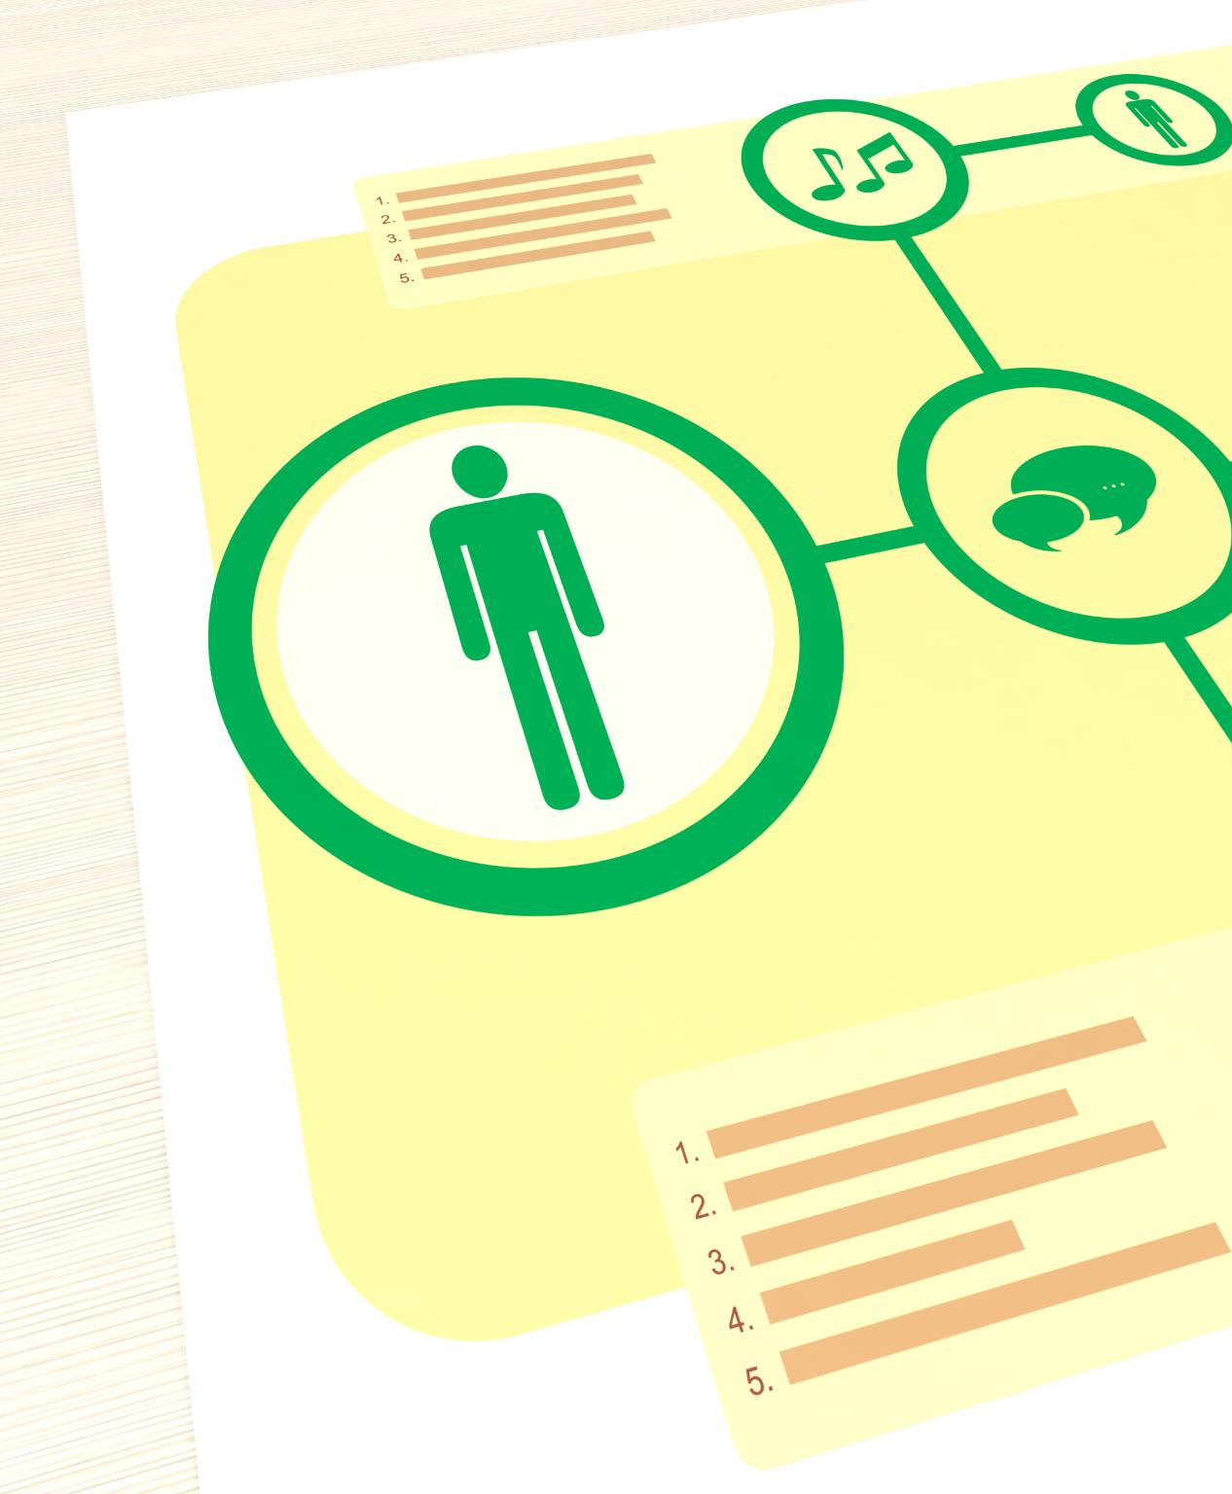
基于Web3理念的众包化评分与评论
去中心化评分系统
去中心化的评分系统使得任何人都可以参与论文的评分和评论，促进透明度和公正性。
增强透明度
此系统增加审查过程的透明度，使评审结果更加开放和可信。
众包智慧
通过集思广益，众包化的方式提升了学术评估的质量，使更多观点得到重视。
Notes:
--- 通过去中心化的评分系统，任何人都可以对论文进行评分和评论，从而增加评审过程的透明度和公正性。这种众包化的方式能够集思广益，提升学术评估的质量。 图像源: Microsoft 365 内容库

Slide 9

利用arXiv预印本数据库
整合arXiv数据库
平台将整合arXiv预印本数据库，使用户能够方便地访问研究论文。
评估最新研究
用户可以快速评估最新的研究论文，提高科研效率和获取信息的便利性。
文献查找
通过连接已有的预印本，用户能够轻松找到相关文献并进行深入研究。
Notes:
--- 平台将与arXiv预印本数据库整合，方便用户访问和评估最新的研究论文。通过连接到已有的预印本，用户能够轻松找到相关文献并进行评价。 图像源: Microsoft 365 内容库

Slide 10

平台的功能和用户界面设计
用户友好的界面
我们将设计一个直观且易于使用的界面，使用户可以轻松进行各种操作。
论文评分功能
该平台将提供有效的论文评分工具，确保评分过程高效且准确。
评论与反馈
用户可以在平台上方便地进行评论和反馈，以促进交流和改进。
高效搜索功能
平台将具备强大的搜索功能，用户可以快速找到所需的信息和资源。
Notes:
--- 我们将致力于提供一个用户友好的界面，确保用户可以轻松地进行论文评分、评论和搜索。平台的功能设计将确保高效和直观的用户体验。 图像源: Microsoft 365 内容库

Slide 11
平台的主要功能和用户体验
Notes:
平台的核心功能将围绕用户体验展开，保证用户能够流畅地浏览文献、参与评分与评论。接下来，我们将详细介绍这些主要功能。

Slide 12

通过arXiv ID搜索和查看论文
快速访问论文
用户只需输入arXiv ID即可快速找到相关论文，节省了大量搜索时间。
论文上链
通过此功能，确保论文的不可更改性。
Notes:
--- 用户可以通过输入arXiv ID快速找到并查看相关论文，节省了搜索时间。这一功能将大大提升用户的便利性和效率。 图像源: Microsoft 365 内容库

Slide 13

评分系统（1–5星）
论文评论上链
该平台支持用户一次性评分+评论，评论上链，确保评价真实性，用户数据私有性。
星级评分
用户可以使用1至5星的等级进行评分，以便快速反映作品的质量。
Notes:
--- 平台将采用简单而直观的评分系统，用户可使用1至5星等级进行评分，或根据特定类别进行评估。这种多样化的评分方式能够更好地反映论文的质量和影响。 图像源: Microsoft 365 内容库

Slide 14

浏览平均评分和热门评论
浏览平均评分
用户能够查看产品或服务的平均评分，以便于了解其他人的整体反馈。
查看热门评论
用户可以查看最受欢迎的评论，获取对产品或服务的深入见解和真实体验。
Notes:
--- 用户可以在平台上发布公开评论，分享自己的见解和看法。同时，他们可以浏览平均评分和热门评论，获取其他用户的反馈，增强社区互动。 图像源: Microsoft 365 内容库

Slide 15
当前进展和实现功能
Notes:
目前，我们已实现平台的基础网站功能，并开始整合论文元信息。接下来将介绍我们在实现用户评分与评论功能方面的最新进展。

Slide 16
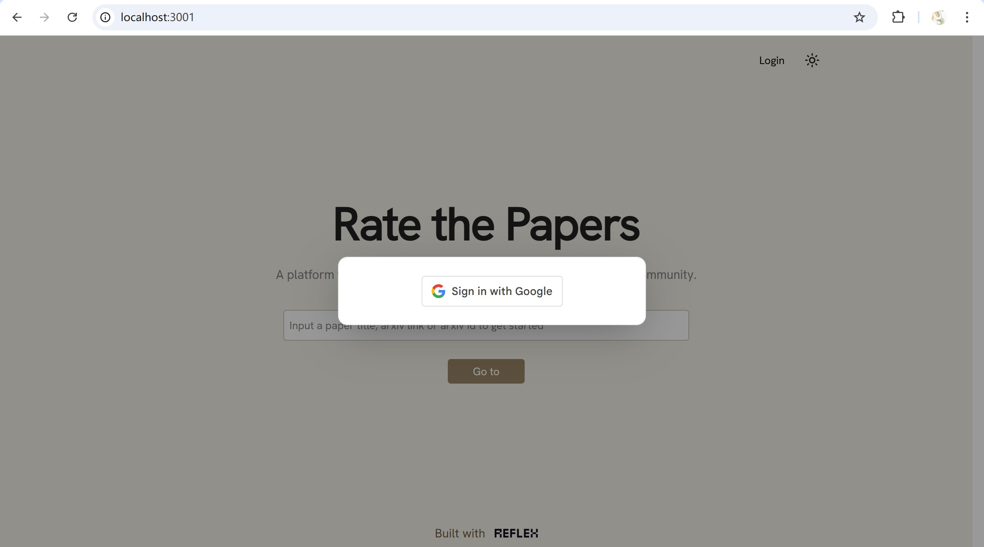
基础网站功能的实现
用户注册功能
我们已经实现了用户注册功能，用户可以方便地创建个人账户以访问网站。
暂时采用谷歌账户登录。
Notes:
--- 我们已完成网站的基础架构建设，包括用户注册、登录和论文浏览功能。这为后续的评分和评论功能奠定了良好的基础。 图像源: Microsoft 365 内容库

Slide 17
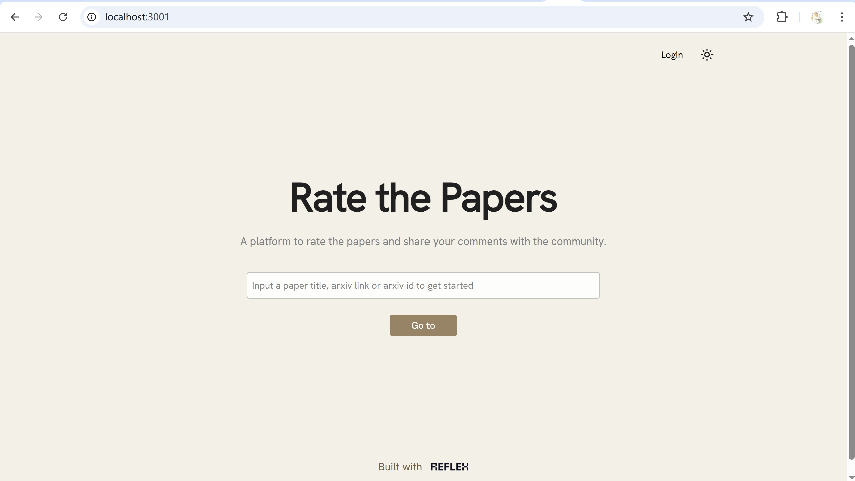
论文查询
论文查找
用户通过论文标题，arvix的id或者链接进行论文搜索。
论文上链
目前通过轮询arxiv网站，调用接口实现论文上链。
Notes:
--- 平台将展示每篇论文的详细元信息，包括标题、作者、发布时间等。这些信息将帮助用户更好地理解和评估论文。 图像源: Microsoft 365 内容库

Slide 18
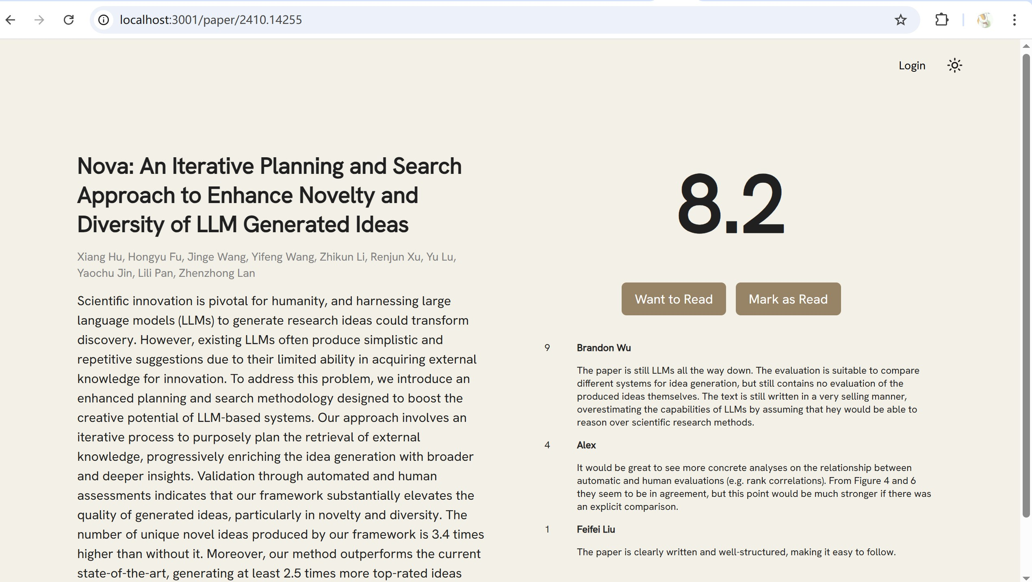
支持用户评分与评论，并展示内容
评分与评论功能
用户可以对内容进行一次性评分和评价，系统对此评分和评价上链，确保数据不可更改，提供反馈以帮助其他用户做出决策。
展示反馈
所有用户的反馈都将被展示出来，确保其他用户能参考这些信息，增加透明度。
Notes:
--- 用户目前可以在平台上进行评分和评论，所有的反馈都将被展示出来，以便其他用户参考。这增强了平台的互动性和透明度。 图像源: Microsoft 365 内容库

Slide 19
平台的目标和愿景
Notes:
我们的平台旨在推动学术交流的民主化，创建一个以反馈为驱动的评估体系。接下来，我们将探讨这个平台的长远目标和愿景。

Slide 20

推动学术交流民主化
去中心化平台
去中心化的交流平台可以为更多学者提供平等参与评审的机会，打破传统限制。
公平的学术环境
建立一个公平的学术交流环境，有助于确保不同背景研究者的声音被听到。
增强声音听取
通过去中心化平台，所有研究者的意见和建议都能得到重视，促进创新和进步。
Notes:
--- 我们希望通过去中心化的交流平台，赋予更多学者参与评审的机会，从而实现更公平的学术交流环境，让所有研究者的声音都能被听到。 图像源: Microsoft 365 内容库

Slide 21

创建反馈驱动的评估体系
用户反馈的重要性
用户反馈是评估体系的核心，能够为研究提供真实的改进方向和建议。
动态评估体系
建立动态评估体系，确保评估过程能够适应学术界的快速变化和需求。
持续优化和改进
该体系鼓励研究人员不断优化和改进他们的工作，以提升研究质量和影响力。
Notes:
--- 平台将建立一个基于用户反馈的动态评估体系，鼓励研究人员不断优化和改进他们的工作，以适应快速发展的学术界。 图像源: Microsoft 365 内容库

Slide 22

倡导开放、透明与去中心化的学术评估
去中心化评估体系
去中心化的评估体系能够消除传统评估中的偏见，确保学术成果得到公平的认可。
开放与透明
推动开放和透明的学术文化，使得所有研究成果都能够被广泛传播和共享。
平等的基础
在平等的基础上，研究人员的贡献将被公平认可，推动学术界的多样性和创新。
Notes:
--- 通过去中心化的评估体系，我们将推动开放与透明的学术文化，使得研究成果能够在平等的基础上获得认可与传播。 图像源: Microsoft 365 内容库

Slide 23
结论
新评估方式
去中心化论文评分平台提供了一种创新的评估方式，以解决传统评审制度的问题。
开放性与透明性
Web3理念旨在提高学术交流的开放性与透明性，促进信息共享和信任。
学术参与
通过去中心化平台，我们推动更广泛的学术参与与反馈，促进多元视角的汇集。
Notes:
去中心化论文评分平台为学术界提供了一种新的评估方式，能够有效应对传统同行评审制度的弊端。通过Web3理念，我们希望为学术交流的开放性与透明性做出贡献，并推动更广泛的学术参与与反馈。

